Slide 1
Комплексная задача
Сериков Василий Романович

Slide 2
Актуальность и постановка проблемы
Развитие технологий
Практическое применение
Польза для общества и научной области
Кибербезопасность
Оптимизация бизнес-процессов

Slide 3
Цели, задачи работы и практическая значимость
Решение задачи бинарной классификации
Построить алгоритм kNN
Построить алгоритм DecisonTree
Определить превышение порога целевой переменной в датасете

Slide 4
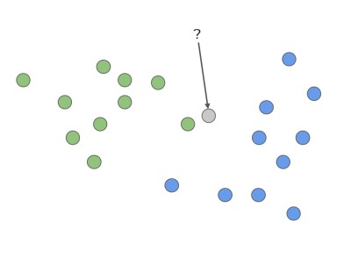
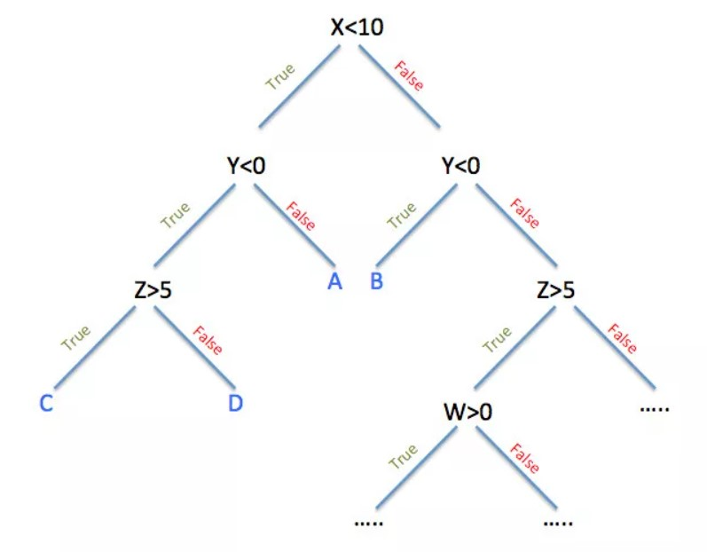
Методы и алгоритмы
kNN
DecisonTree

Slide 5
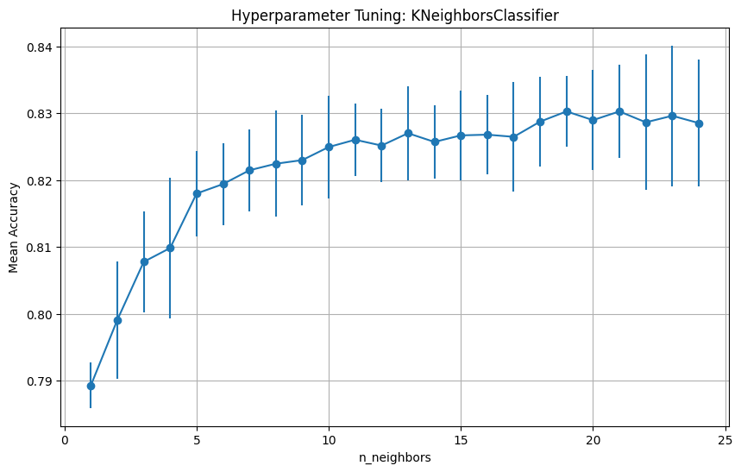
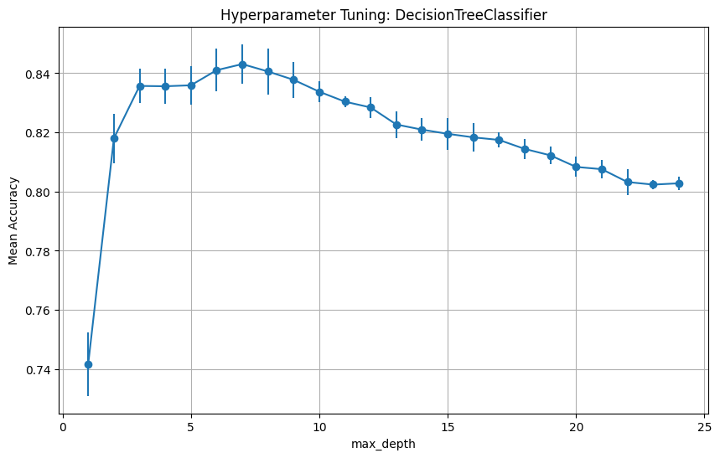
Подбор гиперпараметра

Slide 6
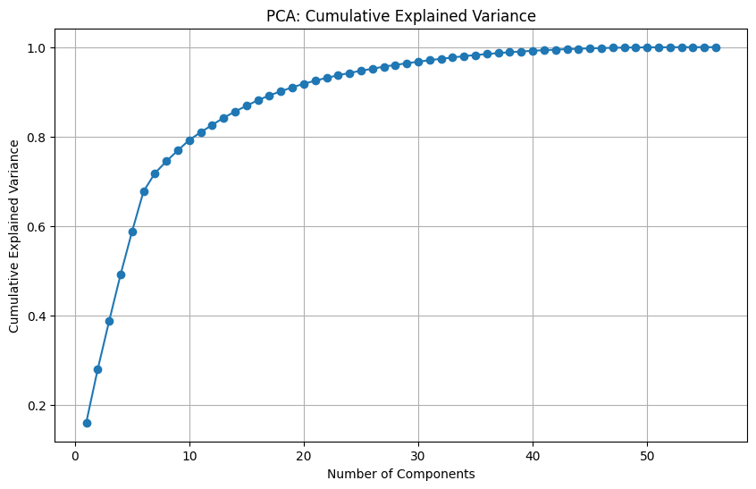
PCA преобразование

Slide 7
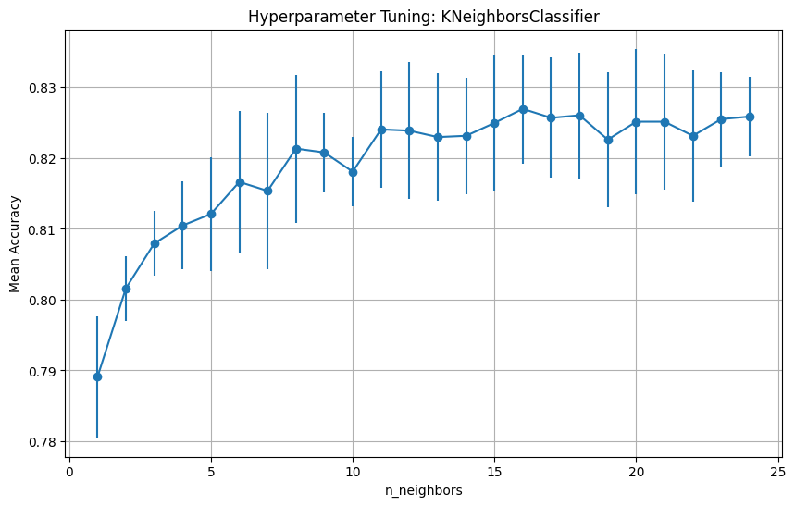
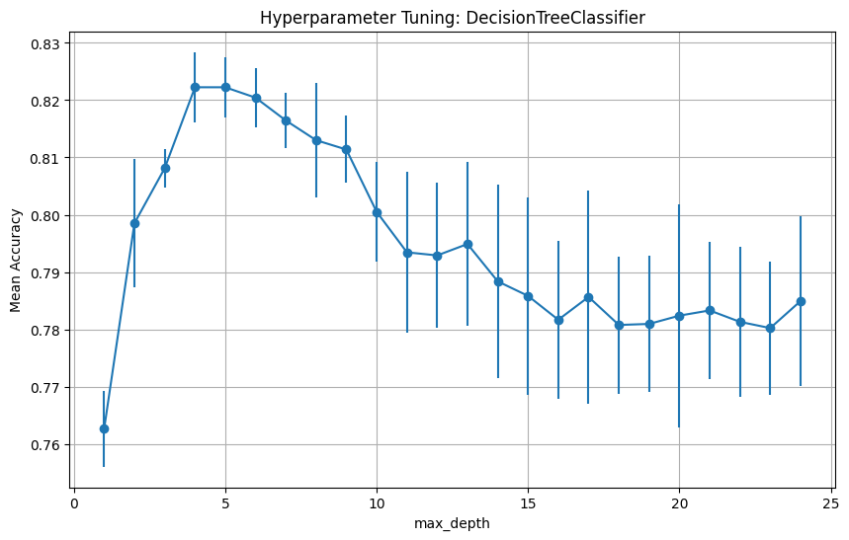
Обучение с PCA

